Slide 1
Sécurité routière
CONTRIBUTION DU SSATP
Réunion annuelle du SSATP, 11-12 déc 2012 Addis Ababa
Justin Runji jrunji@worldbank.org
SSATP – ssatp@worldbank.org

Slide 2
Sommaire
Sécurité routière en Afrique – Quels sont les enjeux ?
Quels sont les domaines dans lesquels on peut capitaliser ?
Nombreux sont les acteurs - Le SSATP peut-il faire une différence ?
Comment le SSATP peut apporter une différence ?
Comment les pays peuvent en bénéficier ?
Quel impact sur l’ONU et le Plan d’action pour la décennie sur la sécurité routière ?

Slide 3
Trois enjeux fondamentaux

Slide 4
1. État de la sécurité routière est.. décourageant
Modèle de base de prédiction des accidents
Nombre d’accidents = F(Volume trafic, linéaire, autres risques)
Mais
Le nombre de véhicules par habitant en Afrique est le plus bas au monde avec 2% *
La densité routière en Afrique est la plus basse avec 0.08 km / km²*
Le nombre total des accidents mortels en Afrique représente 9% du chiffre mondial *
Le nombre d’accidents mortels par habitant atteint 32,2 décès pour 100 000 habitants SSA **
Sources: *IRF World Road Statistics 2012 & **WHO Global Status Report 2009

Slide 6
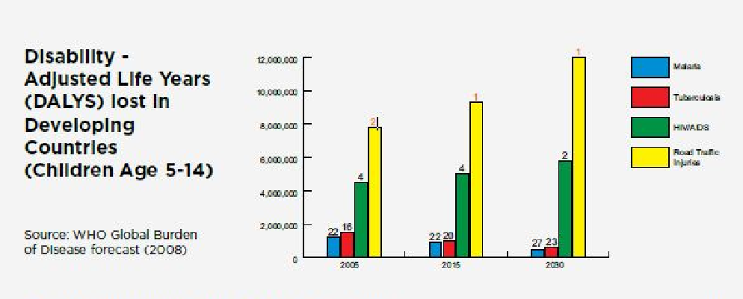

Slide 7
2. Effets négatifs sur le développement
Montée du volume de trafic
Succès de l’Afrique qui bénéficie d’une croissance moyenne de son PIB
Augmentation de la moyenne des vitesses commerciales des véhicules
L’ensemble des chaussées en Afrique s’améliore
Accent mis sur les travaux de réhabilitation et d’entretien
Financement régulier assuré par les redevances d’usage
Maintien de la prévalence du transport routier
Près de 90 % du trafic de fret et de voyageurs – le plus élevé dans le monde
Composition du trafic a des effets dangereux
Trafic de marchandises et de voyageurs
Trafic de courte et longue distance
Trafic motorisé et non motorisé

Slide 8
3. Faiblesse de la gestion de la sécurité routière
Rares sont les pays qui répondent vraiment au Premier Pilier sur la gestion de la sécurité routière
Sans la consolidation de ce pilier, les quatre autres piliers sont plus difficiles à atteindre
La gestion des données sur la sécurité routière ne sont toujours pas bien gérées … d’où la difficulté pour l’Afrique d’’ évaluer les progrès avec précision
Les éléments d’appui sont faibles - police, réglementation, éducation
Autres facteurs sous-jacents - financement, mandat, résonnance politique

Slide 9
Quels sont les domaines sur lesquels on peut capitaliser ?

Slide 10
1. Effets d’une bonne collaboration
SSATP, GRSP, RTSA, BM - Lusaka “Cities Conference” à Lusaka en oct 2012
Centrée sur la sécurité des piétons
SSATP, OMS, CEA, UA – Données et Conférence sur les piliers de la décennies à Addis Abeba Nov. 2012
Accent sur l’amélioration de la collecte et le Pilier 1

Slide 11
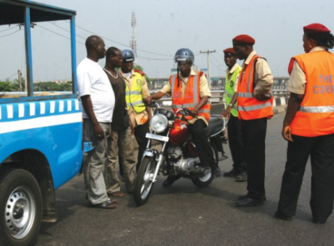
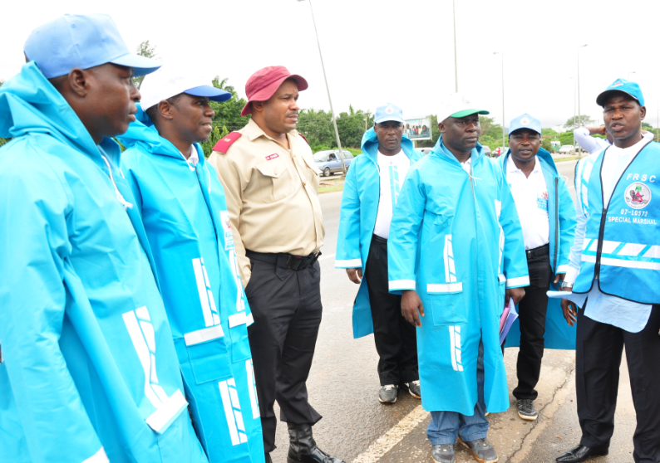
2. Partage des bonnes pratiques
La Federal Road Safety Corps du Nigéria
18,000 capitaines en poste
18,000 capitaines bénévoles
Clubs de jeunesse (bénévoles)

Slide 12
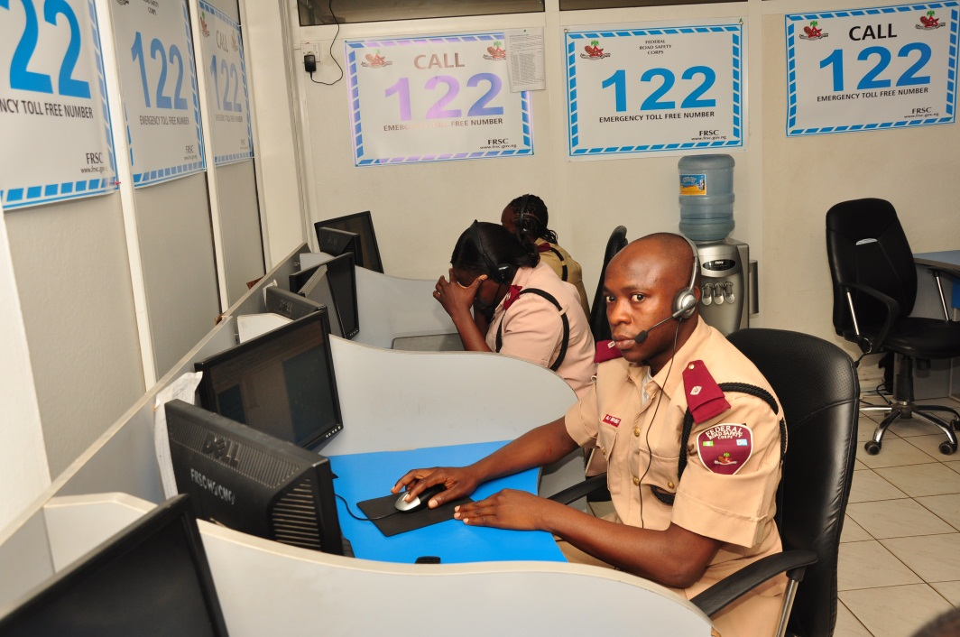
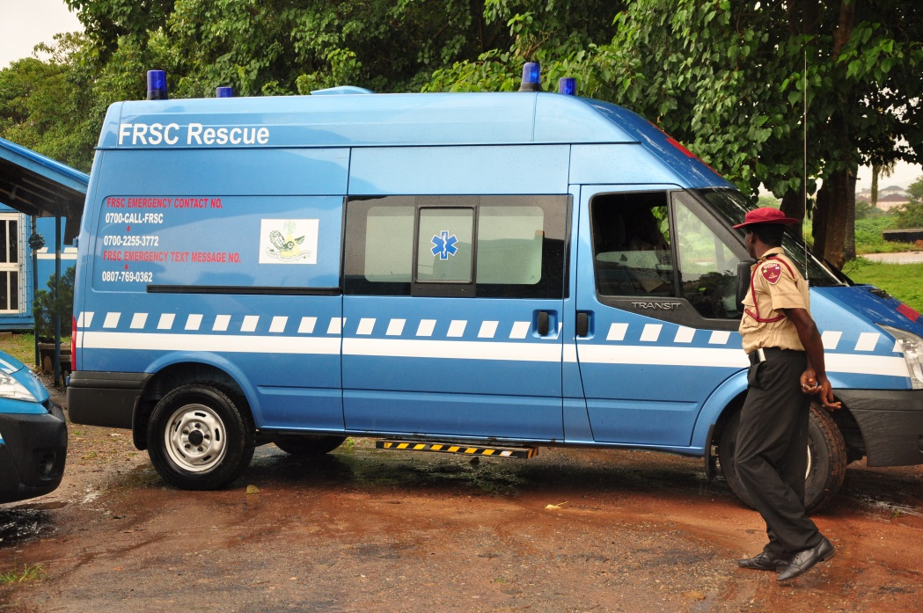
2. Partage des bonnes pratiques …
Assistance gratuite 24/7
Dispensaires en bord de route s’ajoutent aux services d’urgence
Numéro d’appel gratuit
Centre d’appels ouvert 24/7

Slide 13
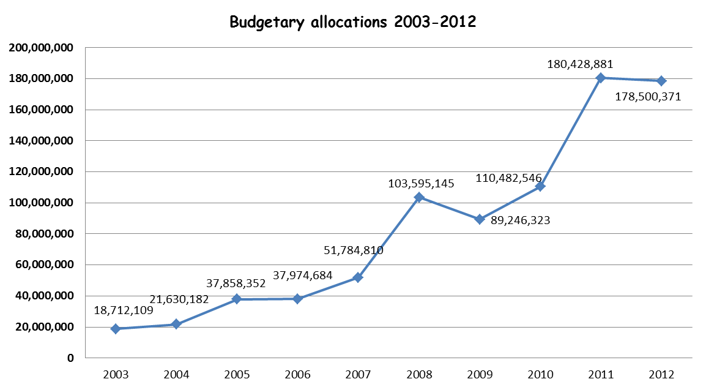
3. Bonne pratique– Amélioration des ressources consacrées à la SR
Note the tenfold funding increase

Slide 14
4. Nouvelles initiatives
Cadres de financement de la SR
Renforcement des capacités policières
Prise en compte de la SR dans les projets APD
Concentration sur la sécurité des piétons
Institutionnalisation d’audits de sécurité routière
Promotion d’interventions à impact élevé

Slide 15
Le SSATP peut-il faire une différence ?

Slide 16
1. Actions, capacité & coordination
SSATP n’a que deux mandats – offrir des perspectives mieux centrées et plus claires
Formulation de politiques de transport
Développement des capacités
Besoin d’une coordination à l’échelle continentale s’est déjà manifesté
Réf. 2e Conférence africaine sur la sécurité routière 9-11 nov. 2011
SSATP a montré son rôle de “catalyseur de réformes”
IGR
Mobilité rurale

Slide 17
2. Le SSATP a une stratégie de RS
S’associer aux partenaires du développement (BM, HD, GRSF; GRSP, CEA, OMS, and compagnies telles que TOTAL)
Collaborer avec les CER, les groupes régionaux de corridors, les pays et les villes.
Appuyer la Décennie d’action de l’ONU et le Plan d’action pour l’ Afrique en travaillant avec quelques pays au niveau national sur
La définition d’une politique et stratégie de SR, le renforcement des capacités et la promotion d’intervention à haut niveau d’impact

Slide 18
4. Opinion extérieure
“Face aux nouveaux enjeux, le SSATP reste un programme stratégiquement bien positionné, respecté et potentiellement puissant qui pourra influer sur les politiques de transport régionales et nationales en Afrique”
Independent Review Opinion

Slide 19
Comment le SSATP peut apporter une différence ?

Slide 20
Collaborer avec les pays
ObjectiFS PRINCIPAUX
Renforcer la formulation des politiques
Renforcer les agences de sécurité routière
Consolider les stratégies de sécurité routière
Promouvoir la mise en œuvre d’interventions à impact élevé

Slide 21
Ethiopie
Conseil national de sécurité routière
Examen des capacités du CNSR et propositions de renforcement
Faciliter le renforcement et la mobilisation des ressources nécessaires
Autorité routière éthiopienne
Institutionnalisation d audit de sécurité routière et intégration de mesures de prévention dans la conception des routes
Procédure d’intégration de la sécurité routière dans les projets de transport
Mise en place de normes techniques de sécurité routière
Police fédérale de la circulation
Favoriser la formation des agents de police
Préparer un projet pilote d’application de la loi
Fonds routier éthiopien
Cadre et critères d’allocation de fonds pour la sécurité routière

Slide 22
Zambie
Agence des routes et de sécurité routière
Projet de sécurité routière sur la section Lusaka – Kabwe
Examen des capacités de l’agence
Hôpital universitaire
Équipé d’un service d’urgence aux accidentés de la route
Ville de Lusaka
Planification et mise en place d’installations pour la sécurité des piétons
Collaboration avec le secteur privé
Agents de la circulation
Formation, ordinateurs et matériels de contrôle
Coordination des données à remettre au secteur de la santé
Agence de développement routière
Projet de corridor (voir ARSR) comprenant des audits et mesures de sécurité routière

Slide 23
Cameroun
Bureau de la sécurité routière (au sein du MdT)
Examen des capacités de gestion de la sécurité routière et définition des priorités pour le renforcement de l’agence chef de file et d’un plan d’action national
Appui au renforcement des capacités du Bureau et des autres intervenants
Assistance à la définition d’une stratégie nationale de sécurité routière et d’un plan d’action

Slide 24
Corridor Abidjan-Lagos
Consultation avec les pays par le canal des agences chef de file en vue d’identifier les principales parties prenantes et les problèmes rencontrés le long du corridor
Collaboration avec ALCO pour coordonner les activités transfrontalières
Contact avec les comités nationaux de corridor pour répondre aux problèmes de sécurité routière en coopération avec les agences chef de file
Étude détaillée en cours et menée à bien en mars 2013

Slide 25
Corridor central (Afrique de l’est)
Accent sur les pratiques de sécurité routière par les entreprises de transport de marchandises le long du Corridor (sur la section Tanzanie/Rwanda/Burundi)
Participation active des entreprises de transport routier (gestion et conducteurs) et des autorités de régulation en vue d’appliquer des pratiques optimales et améliorer la conduite et la qualification des conducteurs
Identification des problèmes liés au changement de côté de la conduite le long du corridor
Mise en œuvre grâce au renforcement des capacités de l’autorité du Central Corridor (CCTTFA)

Slide 26
Comment les pays peuvent en bénéficier

Slide 27
“L’union fait la force”
Formulation ou revue d’une politique et d’une stratégie de sécurité routière
Renforcement des capacités des agences articulé autour des piliers
Création et partage des connaissances
Diffuser et/ou répliquer les exemples de bonnes pratiques
Pression et examen par les pairs

Slide 28
Impact sur la Décennie des Nations unies et le plan d’action pour l’Afrique

Slide 29
Conférence d’Addis Abeba
Recommandation : Le SSATP doit appuyer et faciliter la réalisation des objectifs de la Décennie pour la sécurité routière ainsi que la mise en œuvre du Plan d’action de l’Afrique en :
Facilitant la définition de stratégies nationales
Facilitant la création d’agences chef de file performantes
Facilitant la formation d’associations régionales pour les agences chef de file
Contribuer (avec UA) à mieux sensibiliser les pouvoirs publics et à accroître le pouvoir de persuasion des agences chef de file
Aider à l’amélioration du financement de la SR

Slide 30
Relier l’Afrique
MERCI

Slide 31
Merci
Justin Runji jrunji@worldbank.org
SSATP – ssatp@worldbank.org

